Slide 1

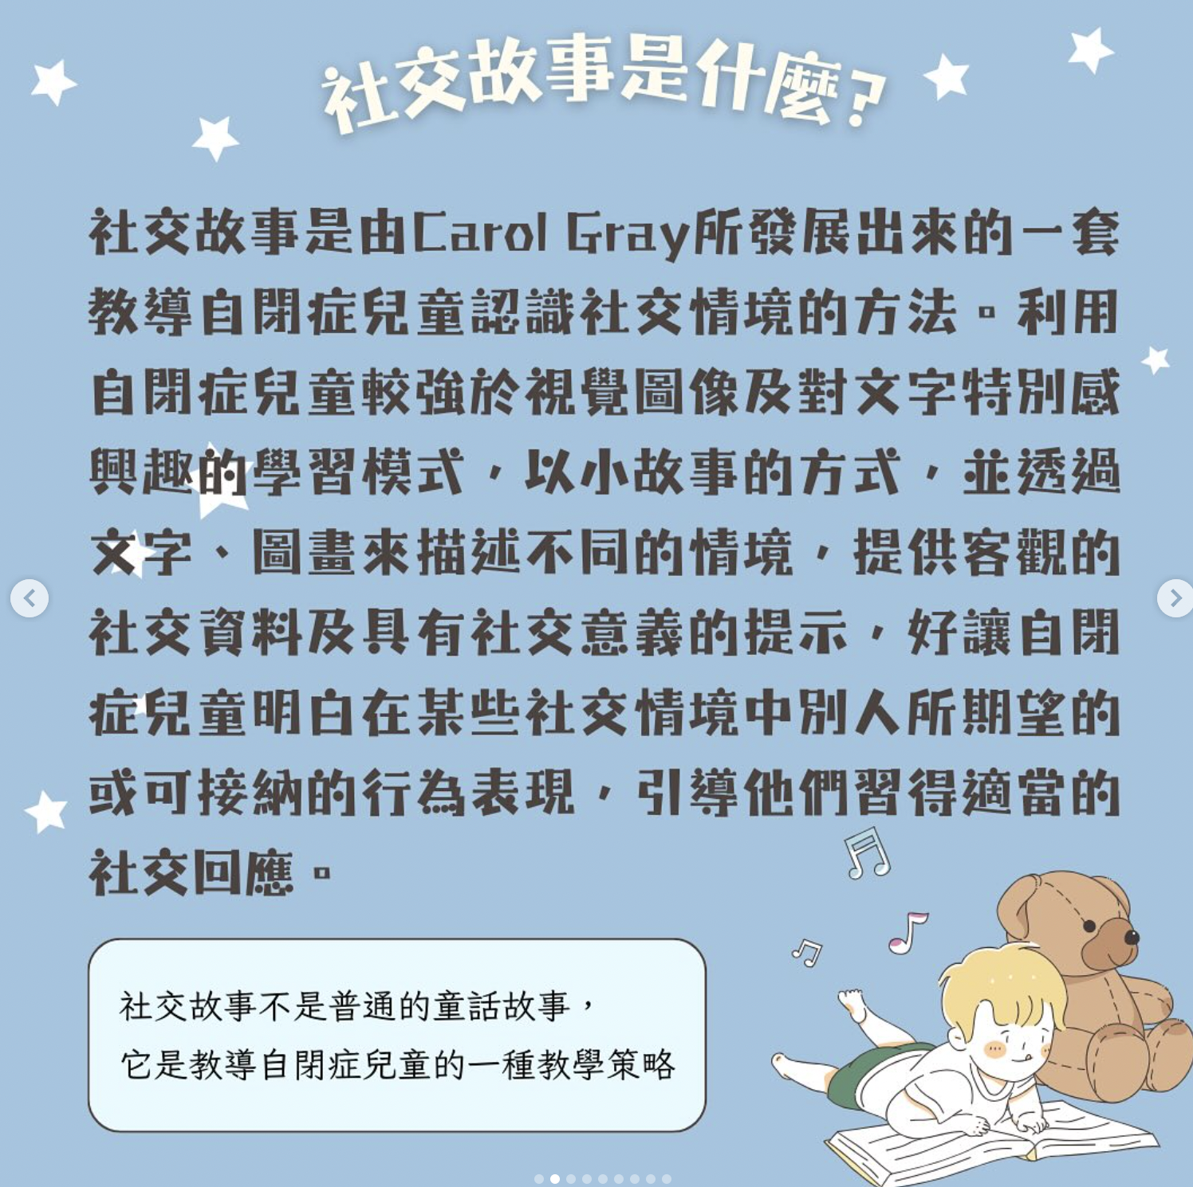

Slide 2
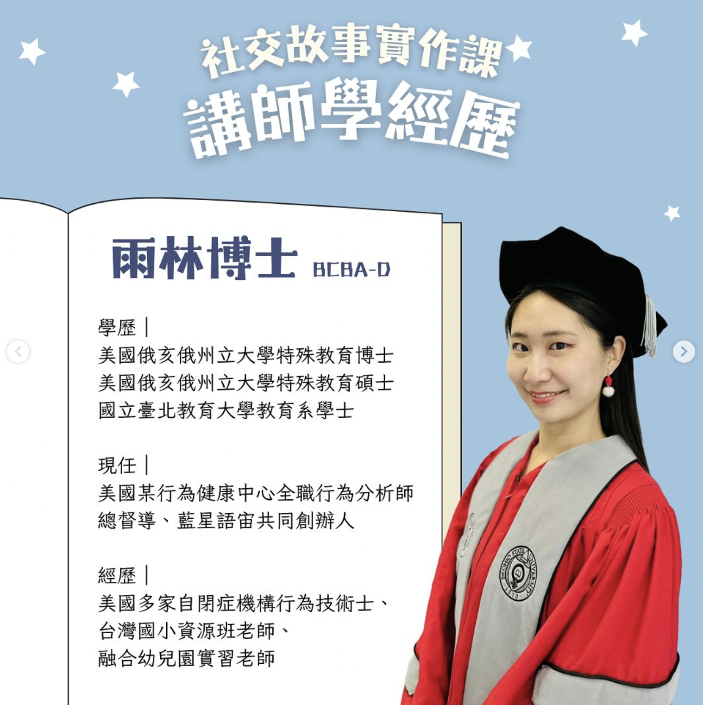

Slide 3
在「社交故事實作課」您會學到：
📕社交故事理論概述：
介紹社交故事理論的基本概念和背景，及解釋社交故事的定義和重要性。
📕社交認知與情感理論：
探討社交認知和情感在人際互動中的作用，及分析社交情境中的情緒和情感回應。
📕社交故事的結構與元素：
介紹社交故事的結構，包括主題、情節、角色等元素，並討論如何設計和建構有效的社交故事。
📕社交故事的應用領域：
探討社交故事在教育、臨床心理學、治療等領域的應用，並分析不同情境下社交故事的適用性和效果。
📕實作與應用：
提供學員實作社交故事的機會，包括創作、編寫和演繹，最後討論如何將社交故事應用於實際場景中，如課堂、家庭和社交場合。
📕個案分析與討論：
分析現有的社交故事案例，探討其設計和效果，及討論不同個案使用社交故事遇到的挑戰和解決方法。
📕成效評估與持續改進：
探討如何評估社交故事的成效，包括量化和質化方法，並討論如何持續改進社交故事的策略和技巧。

Slide 4
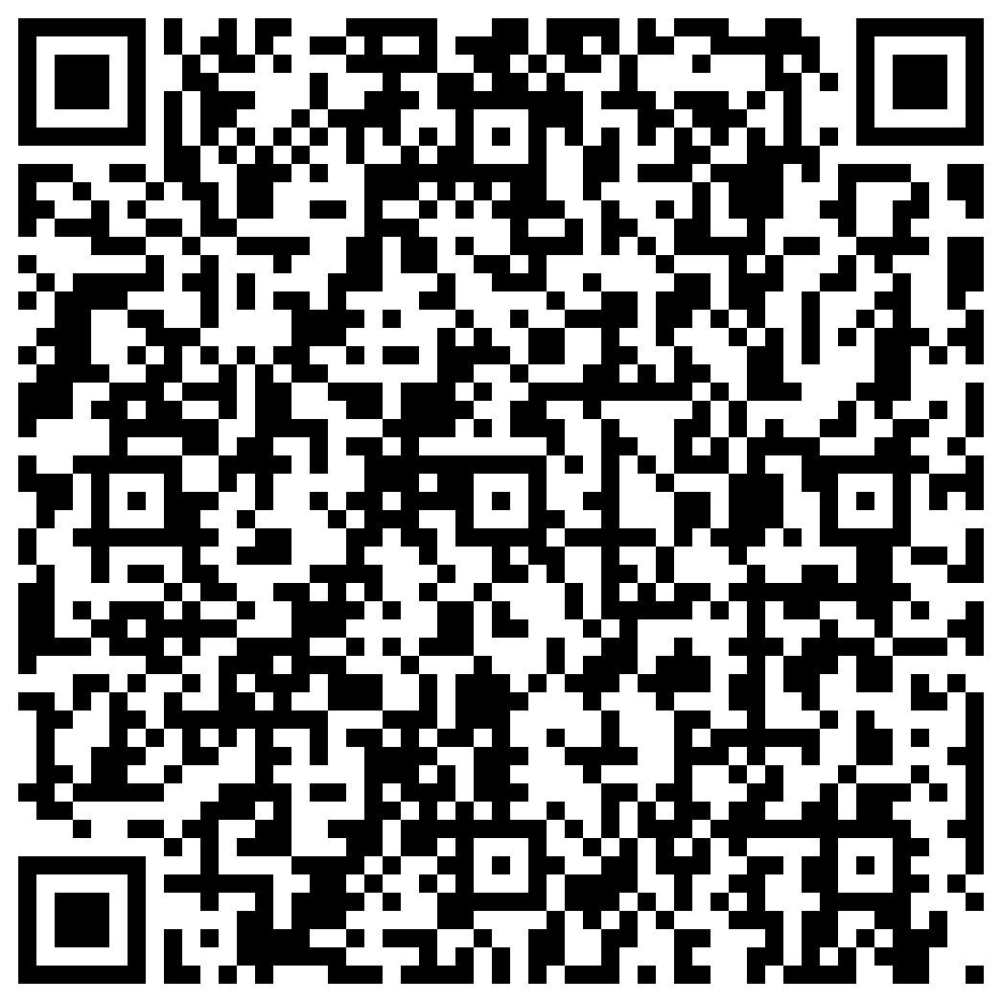
我要報名講座！
https://reurl.cc/lQbG9v

Slide 5
OOO的晚間作息
​​
社會故事
插入孩子個別化的圖片

Slide 6
晚上＿＿：＿＿的時候，我會和家人一起吃晚餐。
吃完晚餐後，我會吃藥。
Yu-Ling Chen, PhD., BCBA-D 博士級行為分析師 雨林博士製作
插入孩子個別化的晚餐圖片
插入孩子個別化的用藥圖片

Slide 7
吃完飯之後，我會去浴室刷牙。
Yu-Ling Chen, PhD., BCBA-D 博士級行為分析師 雨林博士製作
插入孩子個別化的圖片

Slide 8
接著，我會去洗澡，將身體洗乾淨之後，
比較可以舒服地去睡覺
Yu-Ling Chen, PhD., BCBA-D 博士級行為分析師 雨林博士製作
插入孩子個別化的圖片

Slide 9
睡前，我可以挑三隻娃娃陪我一起睡
Yu-Ling Chen, PhD., BCBA-D 博士級行為分析師 雨林博士製作
1
插入孩子個別化的圖片
插入孩子個別化的圖片
2
插入孩子個別化的圖片
3

Slide 10
我可以在床上靜靜地讀一本書，或是聽輕柔的音樂，
幫助我自己睡著。
有好好地睡飽，明天我才有精神和體力去學習跟玩耍。
Yu-Ling Chen, PhD., BCBA-D 博士級行為分析師 雨林博士製作
插入孩子個別化的圖片

Slide 11
OOO的晚間作息清單
[自行填入]
[自行填入]
[自行填入]
[自行填入]
[自行填入]
[自行填入]
[自行填入]
[自行填入]
[自行填入]
插入孩子個別化的圖片

Slide 12


Slide 13
PRT 課程推薦 （含CEU)
PRT關鍵反應訓練＋NET自然情景教學
https://www.startalkaba.com/courses/prt%e9%97%9c%e9%8d%b5%e5%8f%8d%e6%87%89%e8%a8%93%e7%b7%b4%ef%bc%8bnet%e8%87%aa%e7%84%b6%e6%83%85%e6%99%af%e6%95%99%e5%ad%b8/
從實證文獻認識 PRT 關鍵反應訓練
https://www.startalkaba.com/courses/%e5%be%9e%e5%af%a6%e8%ad%89%e6%96%87%e7%8d%bb%e8%aa%8d%e8%ad%98-prt-%e9%97%9c%e9%8d%b5%e5%8f%8d%e6%87%89%e8%a8%93%e7%b7%b4/

Slide 14
RIT 課程推薦（含CEU)
透過 RIT 促進特殊兒童和一般手足在家共同遊玩的能力（ 手冊內容+示範片段）
https://www.startalkaba.com/courses/%e3%80%90%e5%ae%b6%e9%95%b7%e5%9f%b9%e8%a8%93%e3%80%81%e6%89%8b%e8%b6%b3%e5%9f%b9%e8%a8%93%e3%80%91%e5%a6%82%e4%bd%95%e4%bf%83%e9%80%b2%e7%89%b9%e6%ae%8a%e5%85%92%e7%ab%a5%e5%92%8c%e4%b8%80%e8%88%ac/
交互式模仿訓練 Reciprocal Imitation Training, RIT 文獻與討論
https://www.startalkaba.com/courses/%e9%99%84%e8%b4%880-5ceu-%e4%ba%a4%e4%ba%92%e5%bc%8f%e6%a8%a1%e4%bb%bf%e8%a8%93%e7%b7%b4-reciprocal-imitation-training-rit-%e6%96%87%e7%8d%bb%e8%88%87%e8%a8%8e%e8%ab%96/

Slide 15
單一嘗試 DTT
【電子檔】單一嘗試教學DTT行為探測與紀錄表
https://www.startalkaba.com/product/%e5%96%ae%e4%b8%80%e5%98%97%e8%a9%a6%e6%95%99%e5%ad%b8dtt%e8%a1%8c%e7%82%ba%e6%8e%a2%e6%b8%ac%e8%88%87%e7%b4%80%e9%8c%84%e8%a1%a8/
【電子檔】單一嘗試DTT步驟圖＋範例
https://www.startalkaba.com/product/%e5%96%ae%e4%b8%80%e5%98%97%e8%a9%a6dtt%e6%ad%a5%e9%a9%9f%e5%9c%96%ef%bc%8b%e7%af%84%e4%be%8b/
回放課程：用單一嘗試教學幫孩子打好基礎（含CEU)
https://www.startalkaba.com/courses/%e7%94%a8%e5%96%ae%e4%b8%80%e5%98%97%e8%a9%a6%e6%95%99%e5%ad%b8%e5%b9%ab%e5%ad%a9%e5%ad%90%e6%89%93%e5%a5%bd%e5%9f%ba%e7%a4%8e/

Slide 16
系統減敏（含CEU)
用「系統減敏法」協助孩子更加適應環境－孩子怕吹風機的聲音？怕擦上護唇膏？不喜歡牙膏的口感與味道？
https://www.startalkaba.com/courses/%e7%94%a8%e3%80%8c%e7%b3%bb%e7%b5%b1%e6%b8%9b%e6%95%8f%e6%b3%95%e3%80%8d%e5%8d%94%e5%8a%a9%e5%ad%a9%e5%ad%90%e6%9b%b4%e5%8a%a0%e9%81%a9%e6%87%89%e7%92%b0%e5%a2%83-%e5%ad%a9%e5%ad%90%e6%80%95/

Slide 17



2024講座合購優惠 （最優惠方案）
https://www.startalkaba.com/product/2024%e8%ac%9b%e5%ba%a7%e5%90%88%e8%b3%bc%e5%84%aa%e6%83%a0/

Slide 18
語言相關課程推薦（含CEU）
在家促進孩子的 Verbal Behavior（語言行為）
https://www.startalkaba.com/courses/%e3%80%90%e9%a0%90%e5%94%ae%e3%80%91%e5%9c%a8%e5%ae%b6%e4%bf%83%e9%80%b2%e5%ad%a9%e5%ad%90%e7%9a%84-verbal-behavior%ef%bc%88%e8%aa%9e%e8%a8%80%e8%a1%8c%e7%82%ba%ef%bc%89/
構音障礙－小孩講話臭零呆、大舌頭！怎麼辦？(有搭配的教材可以加價購喔！）
https://www.startalkaba.com/courses/%e5%85%92%e7%ab%a5%e6%a7%8b%e9%9f%b3%e9%9a%9c%e7%a4%99/
早期發現，早期治療：孩子是語言發展遲緩？閱讀障礙？自閉症？還是過動？ 講師：網紅 好好老師
https://www.startalkaba.com/courses/%ef%bc%88%e5%90%ab2-0ceu-%e7%b6%b2%e7%b4%85%ef%bc%81%e5%a5%bd%e5%a5%bd%e8%80%81%e5%b8%ab-%e4%b8%bb%e8%ac%9b-%e3%80%8c%e6%97%a9%e6%9c%9f%e7%99%82%e8%82%b2%ef%bc%8c%e6%97%a9%e6%9c%9f%e6%b2%bb%e7%99%82/

Slide 19
語言相關課程推薦（含CEU）
我們一起開口說：提升孩子說話動機 (預售課，未來的直播課）
此為「預售」課程，謹訂於2024/08/17（星期六）20:30至22:30線上直播
https://www.startalkaba.com/courses/%e8%81%bd%e8%a6%8b%e5%bf%83%e9%9d%88%e4%b9%8b%e8%81%b2%ef%bc%8d%e8%88%87%e8%81%bd%e6%90%8d%e5%ad%a9%e5%ad%90%e7%9a%84%e6%ba%9d%e9%80%9a%e6%8a%80%e5%b7%a7-2-2-2/
王者之聲？與口吃患者的互動方法(預售課，未來的直播課）
謹訂於2024/09/07（星期六）20:30至21:30線上直播
https://www.startalkaba.com/courses/%e7%89%a9%e7%90%86%e6%b2%bb%e7%99%82%e5%b8%ab%e5%a0%b1%e4%bd%a0%e7%9f%a5%ef%bc%9a%e5%9c%a8%e5%ae%b6%e5%b0%b1%e8%83%bd%e7%8e%a9%e7%9a%84%e8%a6%aa%e5%ad%90%e5%b9%bc%e5%85%92%e9%ab%94%e8%83%bd%e6%b4%bb-2/

Slide 20
職能相關課程推薦（含CEU）
職能治療師帶你認識0-8歲兒童全方位發展
https://www.startalkaba.com/courses/%e8%81%bd%e8%a6%8b%e5%bf%83%e9%9d%88%e4%b9%8b%e8%81%b2%ef%bc%8d%e8%88%87%e8%81%bd%e6%90%8d%e5%ad%a9%e5%ad%90%e7%9a%84%e6%ba%9d%e9%80%9a%e6%8a%80%e5%b7%a7-2-3/
「讓我自己來」談提升孩子的生活獨立性
https://www.startalkaba.com/courses/%e3%80%8c%e8%ae%93%e6%88%91%e8%87%aa%e5%b7%b1%e4%be%86%e3%80%8d%ef%bc%8c%e6%8f%90%e5%8d%87%e5%ad%a9%e5%ad%90%e7%9a%84%e7%94%9f%e6%b4%bb%e7%8d%a8%e7%ab%8b%e6%80%a7/

Slide 21
職能相關課程推薦（含CEU）
特殊兒童必備的幼小轉銜10項技能：在家就能評估與學習
此為「預售」課程，謹訂於2025/01/12（星期日）20:30至22:30線上直播
https://www.startalkaba.com/courses/%e8%81%bd%e8%a6%8b%e5%bf%83%e9%9d%88%e4%b9%8b%e8%81%b2%ef%bc%8d%e8%88%87%e8%81%bd%e6%90%8d%e5%ad%a9%e5%ad%90%e7%9a%84%e6%ba%9d%e9%80%9a%e6%8a%80%e5%b7%a7-2-2-2-2-2/
讀寫萌發
此為「預售」課程，謹訂於2024/12/08（星期日）21:00至22:00線上直播
https://www.startalkaba.com/courses/%e7%89%a9%e7%90%86%e6%b2%bb%e7%99%82%e5%b8%ab%e5%a0%b1%e4%bd%a0%e7%9f%a5%ef%bc%9a%e5%9c%a8%e5%ae%b6%e5%b0%b1%e8%83%bd%e7%8e%a9%e7%9a%84%e8%a6%aa%e5%ad%90%e5%b9%bc%e5%85%92%e9%ab%94%e8%83%bd%e6%b4%bb-5/

Slide 22
教材推薦
【電子檔】兒童構音障礙 評估及練習
https://www.startalkaba.com/product/2023%e5%85%92%e7%ab%a5%e6%a7%8b%e9%9f%b3%e9%9a%9c%e7%a4%99-%e8%a9%95%e4%bc%b0%e5%8f%8a%e7%b7%b4%e7%bf%92-%e7%b4%80%e6%9f%94%e5%ae%89%e6%b2%bb%e7%99%82%e5%b8%abx%e8%97%8d%e6%98%9f%e8%aa%9e%e5%ae%99/
三本教學手冊合購：VB-MAPP語言行為教學指導手冊＋進階版語言行為教學指南＋自然情境教學實操參考指南（免運）
https://www.startalkaba.com/product/%e4%b8%89%e6%9c%ac%e6%95%99%e5%ad%b8%e6%89%8b%e5%86%8a%e5%90%88%e8%b3%bc%ef%bc%9avb-mapp%e8%aa%9e%e8%a8%80%e8%a1%8c%e7%82%ba%e6%95%99%e5%ad%b8%e6%8c%87%e5%b0%8e%e6%89%8b%e5%86%8a%ef%bc%8b%e9%80%b2/

Slide 23
免費公益課
此為「免費公益」課程，謹訂於2024/08/10（星期日）19:30至20:30線上直播
0-5歲發展篩檢的重要性
https://www.startalkaba.com/courses/%e3%80%90%e5%85%8d%e8%b2%bb%e5%85%ac%e7%9b%8a%e3%80%91%e5%80%ab%e7%90%86-%e5%af%a6%e5%8b%99%e5%b0%8e%e5%90%91%ef%bc%8d%e8%81%b7%e8%83%bd%e6%b2%bb%e7%99%82%e8%88%87%e8%a1%8c%e7%82%ba%e5%88%86-2-2/
更多免費公益課：含職能治療、語言治療、EFL評估與課程系統
https://www.startalkaba.com/all-courses/?keyword=&tutor-course-filter-category=66&course_filter=true&loop_content_only=false&column_per_row=3&course_per_page=12&show_pagination=true&current_page=1&action=tutor_course_filter_ajax

